Slide 1
COMPOUND ENG

Slide 2
วัตถุประสงค์
ศึกษาและพัฒนาการเขียนโปรแกรมในรูปแบบ object programming
เรียนรู้คำศัพท์ภาษาอังกฤษในรูปแบบ compound words
สร้างเกมที่ให้ความบันเทิง และประโยชน์ต่อผู้เล่น

Slide 3
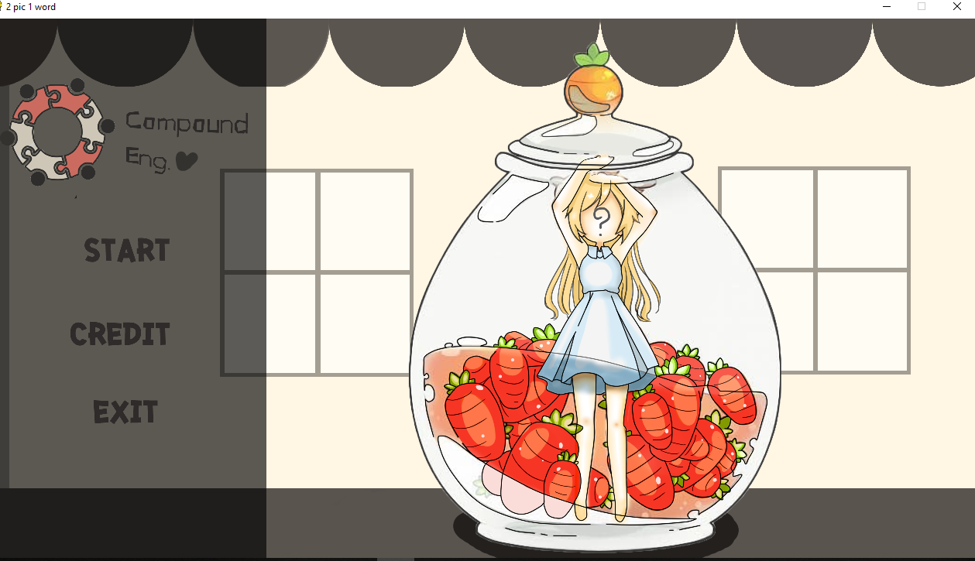
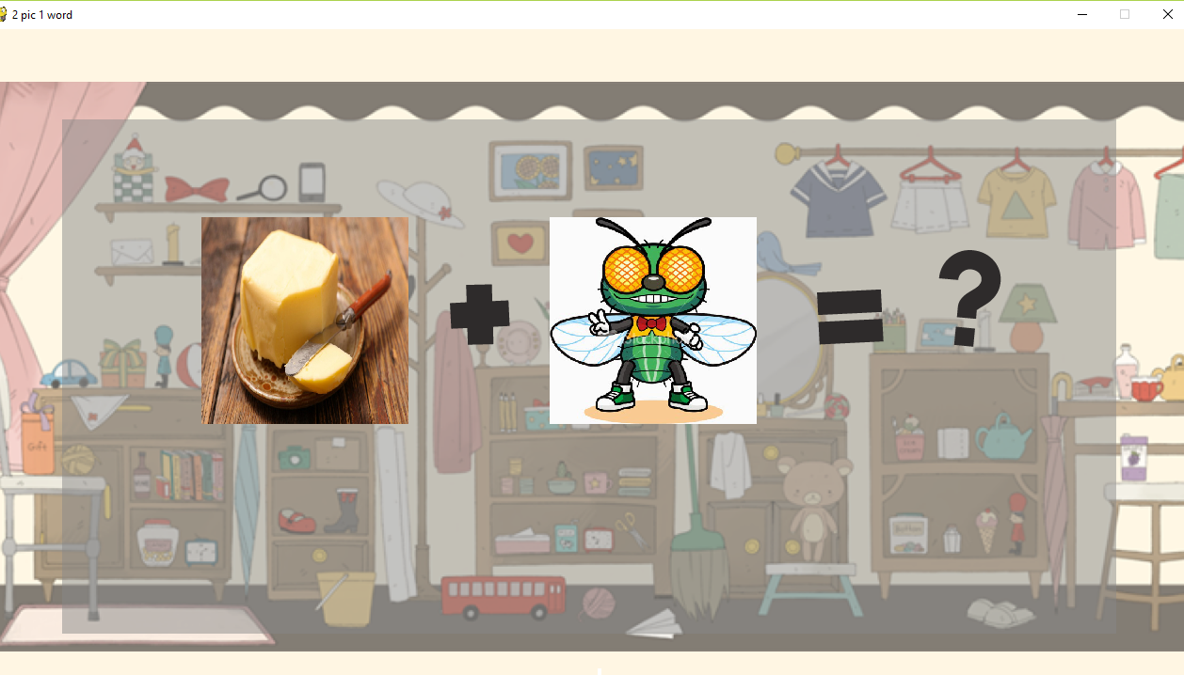
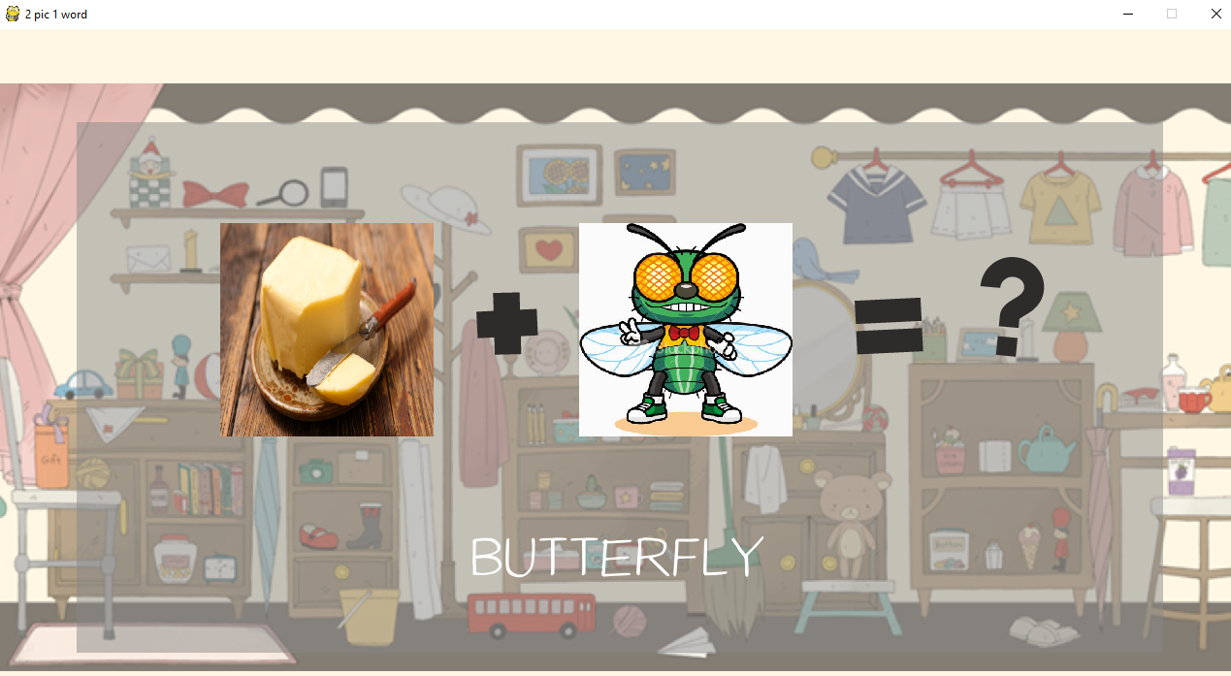
โจทย์หรือปัญหา
สร้างเกมทายคำศัพท์จากรูปภาพที่กำหนดมา เพื่อให้ได้คำศัพท์ที่มความหมายใหม่

Slide 4
แนวทางการแก้ไขปัญหา

Slide 5

วางแผนและวิเคราะห์เกี่ยวกับตัวเกม

Slide 6

ศึกษาและค้นหาข้อมูลการเขียนโปรแกรม

Slide 7

คิด concept และออกแบบรูปแบบเกม

Slide 8

ทดสอบการทำงานของเกม

Slide 9

สรุป และนำเสนอ

Slide 10



จุดเด่น
เล่นง่าย และได้เรียนรู้คำศัพท์ภาษาอังกฤษ
มีการใช้รูปภาพ และสีสันที่น่าสนใจ

Slide 11

ข้อจำกัด
เมื่อเริ่มเล่นใหม่จะเจอคำศัพท์คำเดิม
ไม่มีตัวอักษรกำหนดให้เลือกตอนตอบผู้เล่นต้องพิมพ์คำศัพท์เอง
ไม่มีการบันทึกคะแนนสูงสุด

Slide 12
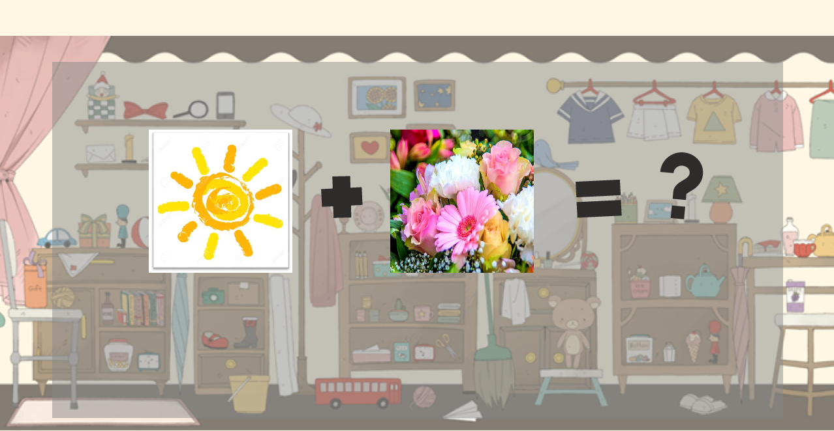

How To Play
ให้นำศัพท์ทั้งสองภาพมาผสมกัน
ให้พิมพ์ศัพท์ที่เดา หากถูกจะได้เล่นด่านต่อไป

Slide 13



Developing program
Python
PaintTool SAI
Photoshop

Slide 14

กลุ่มที่ 11
นาย เฉลิมรัฐ นามวงค์ 610510647
น.ส.ดารีน พ่วงศิริ 610510650
น.ส.ประดุจดาว เมาจา 610510656
น.ส.พรวนัช สิทธินนท์ 610510697
นาย ศุจิกรันท์ คำพิลานนท์ 610510708
นาย สิรภพ ฟูสุวรรณ 610510713
Created by

